Slide 1
Разработка Android-приложения для создания структурных формул органических соединений
Головизнина Екатерина Владимировна
24ППВ12
Руководитель: Задерей Юрий Николаевич

Slide 2




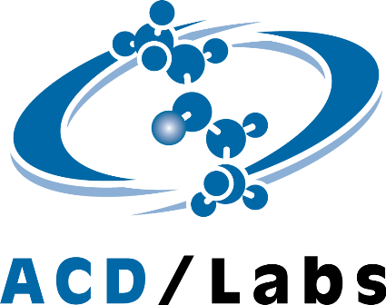
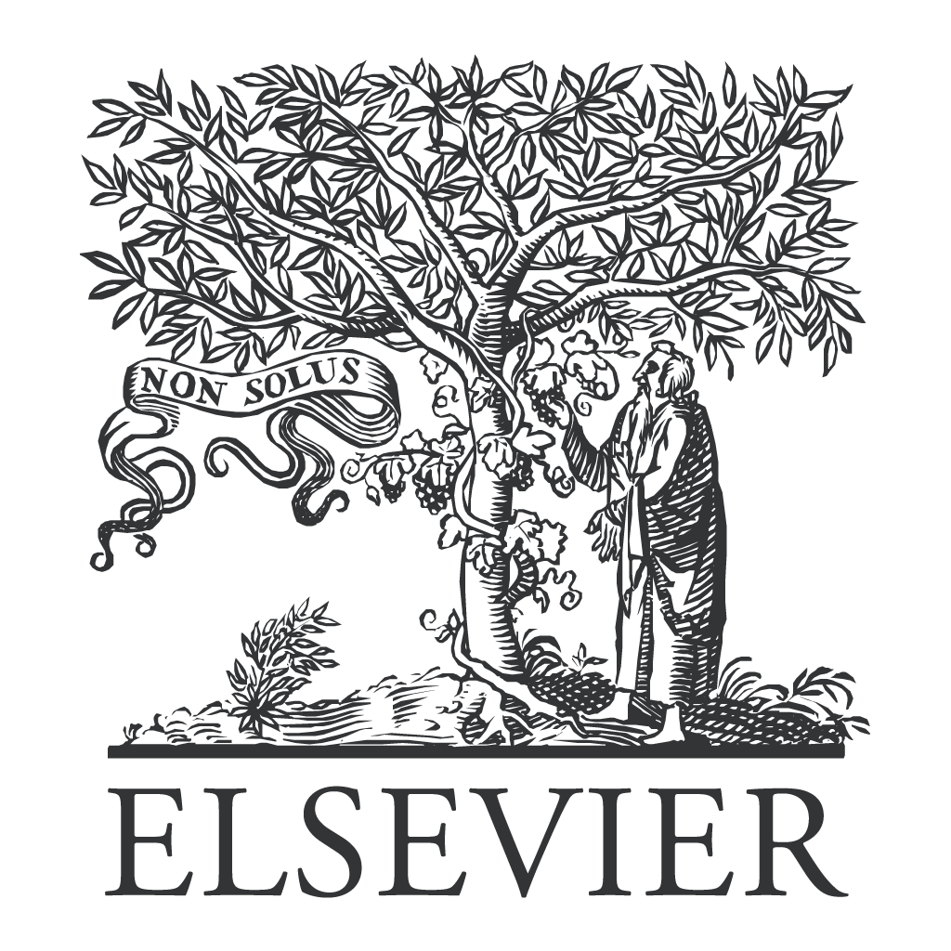

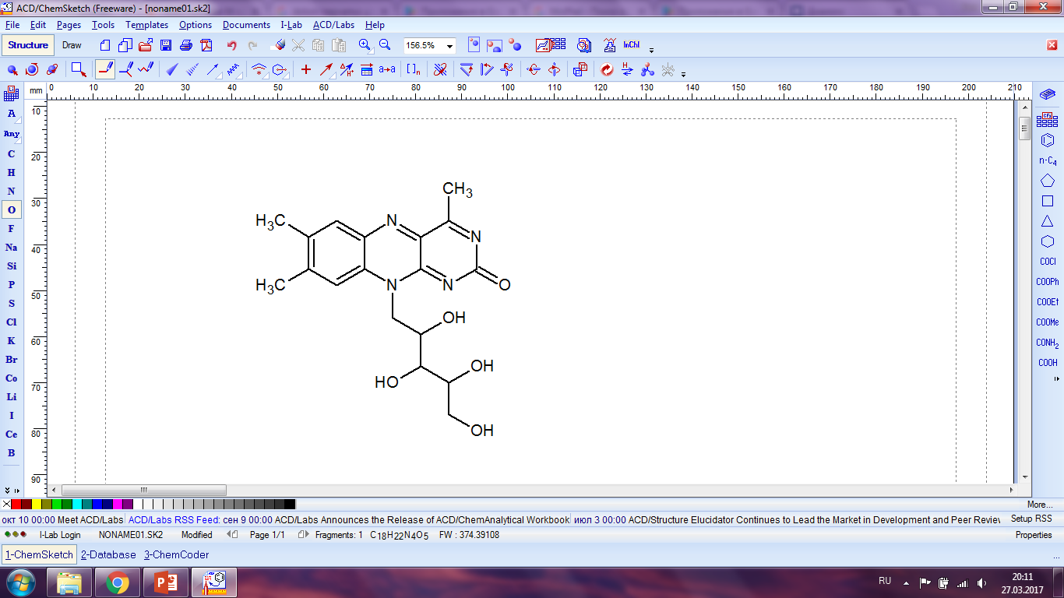

Актуальность
> 94 000 000 органических соединений (2017);
ежегодно синтезируется > 500 000 новых соединений.

Slide 3





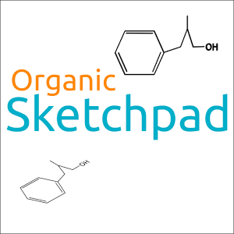

Актуальность
Основные недостатки:
некорректность с химической точки зрения;
необходимость регистрации и постоянного интернет-соединения;
невозможность сохранения пользовательских молекул;
отсутствие шаблонов функциональных групп.

Slide 4
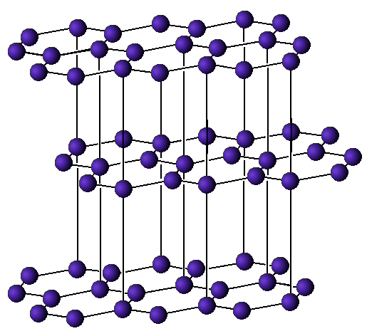
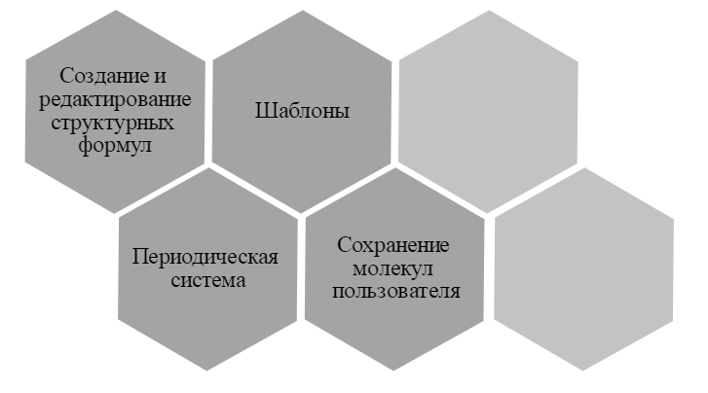
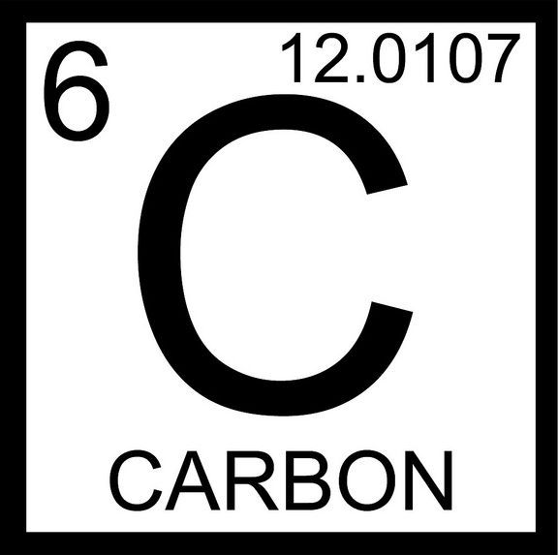
Цели

Slide 5




Технологии Аудитория
Школьники старших классов и учителя химии;
Студенты, аспиранты естественнонаучных специальностей;
Молодые ученые, научные сотрудники и преподаватели;
Все, кто интересуются химией.

Slide 6
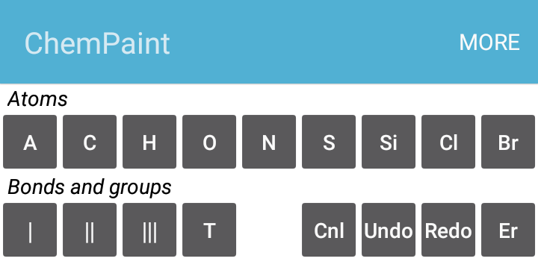
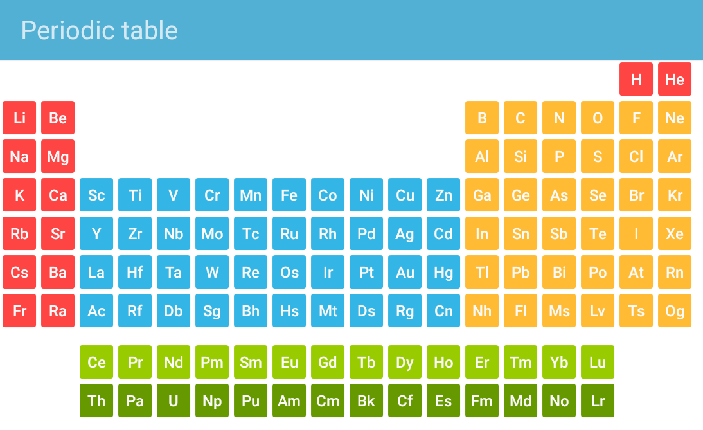
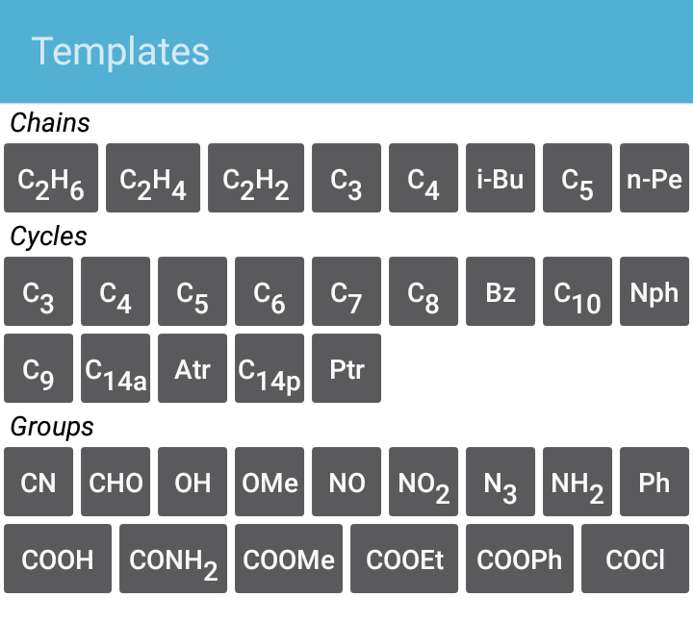
Интерфейс программы

Slide 7
Тут будет видео

Slide 8
Выводы
Разработано мобильное приложение ChemPaint – редактор структурных формул органических соединений, имеющее следующий функционал
создание и редактирование структурных формул с учетом всех ограничений на валентность атомов и групп, порядок и длину связи, валентные углы;
наличие Периодической системы Д. И. Менделеева и возможность работы с ней;
наличие шаблонов для углеродных скелетов (алифатические, циклические и ароматические соединения);
наличие шаблонов для функциональных групп (гидрокси-, метокси-, карбокси-, кето-, нитро-, нитрозо- и др.)
создания пользовательских молекул с возможностью хранения в базе данных.

Slide 9
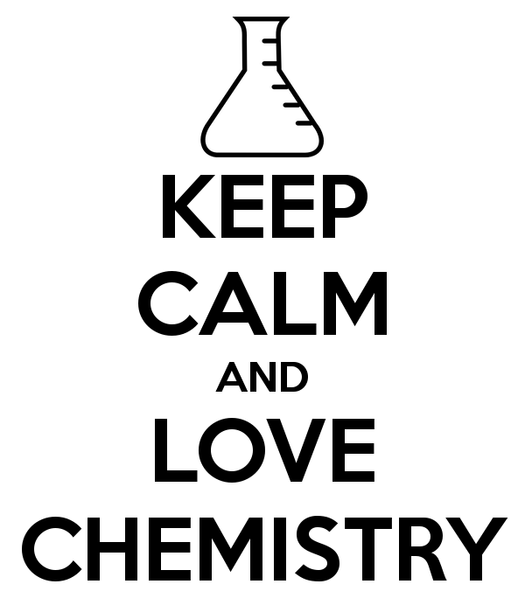
Спасибо за внимание!

